Slide 1
要件定義技法ガイド
業務フロー記述ガイド編
第1.10版
2018年08月29日
TIS株式会社

Slide 2
１．はじめに

Slide 3
１．はじめに
本書の目的 各プロジェクトで作成する業務フローが、要件定義プロセス全体から見て適切かつ統一された目的・記述内容・記述粒度・記述方法で作成できるようにするためには、業務フロー作成に取り掛かる前に「業務フロー記述標準」を定義しておくことが重要になります。 本書の目的は、この「業務フロー記述標準」を作成するにあたり、検討すべきことや、表記方法を例示することで、「業務フロー記述標準」の作成を支援することです。
本書の利用方法 本書は、プロジェクトに最適な「業務フロー記述標準」を作成する際に利用することを想定しています。 ※別紙に業務フローの記述レベル＝レベル２を想定した、業務フロー記述標準定義書（サンプル）も用意しておりますので、 「業務フロー記述標準」を作成する際に参考にして下さい。
技法ガイド
（業務フロー記述ガイド編）
業務フロー記述標準定義書
（プロジェクトで作成）
２．方針の定義
方針の検討事項
①作成方針の検討
作成方針
記述内容ルール
の検討事項
４．記述内容
②記述内容ルール
の検討
記述内容ルール(*1)
記述内容ルール毎の
表記例
５．表記法
③表記ルールの検討
表記ルール(*2)
(*1)：記述内容ルールとは、業務に含まれている情報のうち、どの情報をどの粒度で表現するかを明文化したもの
(*2)：表記ルールとは、記述内容をどのような記号やレイアウトで表現するのかを明文化したもの
図１－１．業務フロー記述標準作成時の本書利用イメージ

Slide 4
１．はじめに
本書の利用タイミング 「業務フロー記述標準」の作成は、業務フロー作成に取り掛かる前に定義することが、基本となります。 そのため、本書は、要件定義フレームワークの以下のプロセスを実施する際に利用することを想定しています。
要件定義フレームワーク成果物名 | アクティビティID | アクティビティ名
要件定義計画プロセスガイド | C2-01-02 | 成果物の記述範囲と粒度の確認
表１－２．本書の利用タイミング

Slide 5
２．方針の定義

Slide 6
２．方針の定義
概要 本章では、具体的な記述内容や表記のルールを定義する前に検討が必要となる事項について説明します。
業務フロー作成の目的 業務フロー作成の目的によって、業務フローの書き方（記述内容や表記のルール）が変わります。 そのため、事前に業務フロー作成の目的を明確化しておくことが、有益な業務フローを作成するために必要となります。 各プロジェクトにおいては、以下のような事項を検討した上で、業務フロー作成の目的（業務フローで明らかにしたいこと）を 明確にしてください。
どのような業務課題が存在し、その業務課題を解決するために、業務フローで何を明らかにしておくべきか？ 例：業務効率化に関する課題解決のため、各業務における滞留ポイントなどの時間に関する情報を明らかにしておく。
他の要件定義成果物の関係性から、業務フローで何を明らかにしておくべきか？ 例：システム機能一覧の画面機能は、業務フローから抽出するため、業務フローで画面機能名まで明らかにしておく。
【補足：要件定義フレームワークにおける業務フロー作成の目的について】
要件定義フレームワークでは、業務フローの作成目的は、以下のように定義しています。
「業務プロセス明確化(*1)とシステム化対象作業（アクティビティ）の明確化(*2)のために、個別業務の流れを可視化する。」 (*1)業務プロセス明確化では、業務プロセスを構成する要素（業務作業、組織・人、オブジェクト、時間、イベントなど）と、
それらの業務プロセスを構成する要素間の依存関係や手順を明確にする。 (*2)システム化対象作業の明確化では、どの業務作業をシステム化の対象とするか、どういったシステム機能が必要になるかを明確にする。

Slide 7
２．方針の定義
業務フローの記述レベル 業務フローの具体的な記述内容を定義する前に、業務フローの可視化対象に関するレベルを定義します。 記述レベルについては、以下を参照し、プロジェクトの「業務フロー作成の目的」にあった記述レベルを定義して下さい。
記述レベル | 記述内容
レベル１ | 誰が何をどの順番で実施するかという業務手順のみ記述（業務の実施手段を意識しない。）
レベル２ | 上位レベルに加えて、業務を行う手段を意識し、使用するシステムUI機能（画面・帳票）を記述
レベル３ | 上位レベルに加えて、システムの内部構造であるバッチ等のバックエンドの動作、 外部システムとの連携レベルまで記述
レベル４ | 上位レベルに加えて、システムの内部構造であるデータベースの存在並びに、データの流れまで記述
レベル５ | 上位レベルに加えて、画面遷移等のユーザとシステムの接点を詳細に意識して記述
表２－１．業務フローの記述レベル
業務フローの作成単位 業務フローの粒度のバラつきや重複・欠落を防止するため、業務を階層的・網羅的に整理した「業務階層定義」などから、 業務フローの作成単位を定義して下さい。
図２－２．業務フローの作成単位定義イメージ

Slide 8
３．業務フローの基本構成

Slide 9
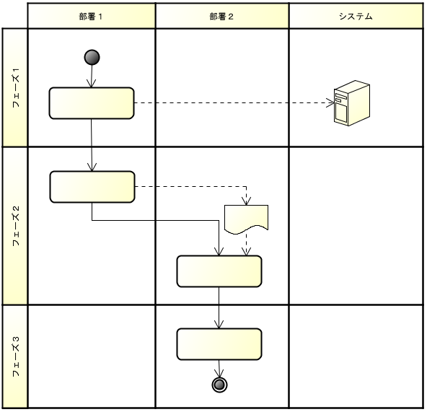
３．業務フローの基本構成
業務フローの基本構成 本書で取り扱う業務フローの基本的な構成は、以下の通りです。
組織軸に業務の主担当となる組織や担当者を明示することで、組織や担当者間の業務のやり取りを明確化する。
組織軸
手順軸で、業務の順序やタイミングを明確にする。
レーン
トリガー
手順軸
業務
オブジェクト
オブジェクトフロー
フェーズ
シーケンスフロー
図３－１．業務フローの基本構成イメージ
【補足：手順軸の方向について】
本書では、手順軸を縦に設定していますが、横でも問題ありません。
手順軸を横と縦のいずれにするかは、プロジェクトやお客さまの意向なども踏まえて、決定して下さい。

Slide 10
３．業務フローの基本構成
用語定義 本書で利用する用語の定義は、以下の通りです。
用語 | 意味
業務フロー | 業務の流れ全体を業務フローと呼ぶ。 組織軸として業務を主に担当する組織を、手順軸として業務の順序を図式的に表現したものである。
レーン | 組織軸を業務に関わる役割で区切ったものをレーンと呼ぶ。 （顧客・営業・工場といった組織や社外の相手や、オペレータ・部長・課長といった業務上の役割など。入出力のやりとりが発生するシステムもレーンとして定義）
フェーズ | 手順軸を業務手順のまとまりで区切ったものをフェーズと呼ぶ。
トリガー | 業務フロー開始のきっかけとなる事柄をトリガーと呼ぶ。 （顧客からの注文の電話、加盟店からの売上伝票到達といった外部アクションや、毎月第１営業日、月末といった業務スケジュールなど）
業務 | 業務フローを構成する１つ１つの作業単位を業務と呼ぶ。
オブジェクト | 業務の目的物（業務の入出力、業務にて操作する対象）の総称をオブジェクトと呼ぶ。
シーケンスフロー | 業務と業務を接続し、業務の流れを表す実線をシーケンスフローと呼ぶ。
オブジェクトフロー | 業務とオブジェクトを接続し、業務とオブジェクトの入出力関係を表す点線をオブジェクトフローと呼ぶ。
表３－２．用語定義

Slide 11
４．記述内容

Slide 12
４．記述内容
概要 本章では、プロジェクト独自の業務フローの記述内容ルールを決定する上で、検討しなければならない点を、 以下の分類に従い、整理しています。 定義した業務フロー作成の目的を考慮した上で、どういった記述内容ルールがプロジェクトにとって最適であるかを、 次頁以降に記述された検討ポイントを参考に検討して下さい。 ※本章を参考に決定した記述内容ルールの表記例は、次章で解説します。
分類 | 検討ポイントの概要
業務単体の情報 | 業務を構成する情報のうち、どの情報を表現するべきか。（情報の取捨選択） この項では、業務を構成する情報を６Ｗ１Ｈ（５W1H＋Whom）のフレームで、整理しています。
業務の流れ | 業務の流れを表現するにあたり、記号をどのように使い分けるべきか（記号の選択） この項では、業務の流れを構造化定理の３要素（順次、分岐、反復）のフレームで、整理しています。
その他 | 上記以外で検討すべき点
表４－１．記述内容を構成する分類
【補足：業務フローのばらつき防止について】
業務フロー記述標準を作成した場合でも、内容不備や内容理解不足などが原因となり、業務フロー作成担当者毎に記述のばらつきが発生することがあります。そのため、以下のようなばらつき防止の工夫をして下さい。
プロジェクトメンバー間での業務フロー読み合わせの実施 ２、３の業務フローを作成した段階で、プロジェクトメンバー間で読み合わせを行い、業務フロー記述上の課題等がないことを確認する。 この際、業務フロー記述におけるアンチパターンが抽出された場合は、プロジェクトメンバー間でアンチパターンの認識を合わせる。 ※アンチパターン集などを作成すると尚良い。

Slide 13
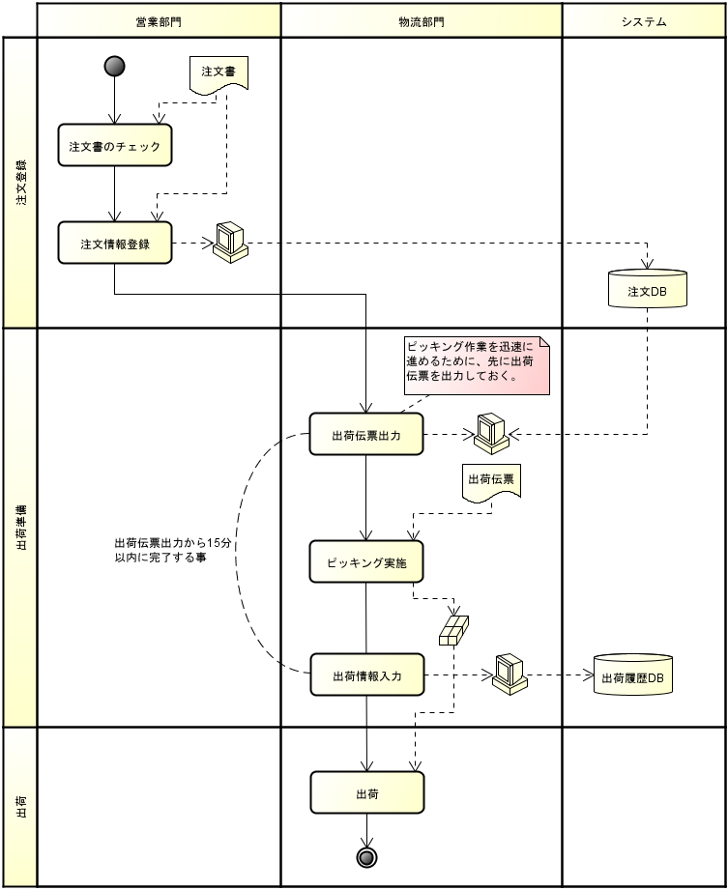
４．記述内容
「業務単体の情報」の記述内容 業務単体の情報のうち、どのような情報を業務フロー上に表現するべきか（情報の取捨選択）について検討するための材料を６Ｗ１Ｈのフレームを利用して、説明します。
Who
(誰)
How
(どうやって)
Whom
(誰のために)
Where
(どこで)
Why
(なぜ)
When
(いつ)
What
(何を)
図４－２ 業務フロー上に表現される業務単体の情報

Slide 14
４．記述内容
分類 | 項目 | 項目説明 | 検討ポイント | 備考
Ｗｈｏ | - | 業務を主体的に 実施する者（組織・人） | 業務実施主体者の識別を行うか？
 |  |  | 識別する場合は、業務の主体者について、どの程度の粒度（表示する組織の粒度や個人も含めるか、など）で識別するかについての基準を設ける。
 | 組織の階層表現 | 業務主体者の上位組織 | 業務主体者が属する組織の上位組織の識別を行うか？
 |  |  | 識別する場合は、どのレベルの上位組織を表示するかについての基準を設ける。 | 例：上位組織として事業部は記載するが、事業本部は記載しない。
 | 共同作業^{*1} | 業務主体者と共同で 業務を進める者 （組織・人） | 業務実施主体者とともに、共同で業務を進める者の識別を行うか？
Ｗｈｏｍ | - | 業務の目的となる者 （誰のための業務か？） | 業務の目的となる者の識別を行うか？ | 例えば、出荷業務の場合、商品を引き渡す”顧客”がWhomに該当する。
Ｗｈｅｒｅ | - | 業務の実施場所 （ロケーション） | 業務の実施場所の識別を行うか？
 |  |  | 識別する場合は、どのような業務の実施場所を識別するかについての基準を設ける。 | 例：任地を離れて業務する場合は、識別する。
(*1)：共同作業は、業務主体者と共同で同じ業務を行うことを指し、並行作業（業務の流れ：並行分岐）は、各主体者毎に別の業務を並行で行うことを指す。
表４－３．「業務単体の情報」の記述内容（１/４）

Slide 15
４．記述内容
分類 | 項目 | 項目説明 | 検討ポイント | 備考
When | - | 業務の実施順序 | （業務フローにおいて業務の実施順序の識別は必須）
 | 業務グループの実施順序 | 複数の業務をまとめた業務グループ単位の実施順序 | 複数の業務をまとめた業務グループ単位の実施順序の識別するか？
 |  |  | 識別する場合は、表現する業務グループの基準を設ける。 | 例：1つ上の階層の業務フローに記述した業務を用いてフェーズ分けを行う。
 | 実施タイミング | 業務に存在する時間的制約（期限、待ち時間など） | 業務間の時間的制約の識別を行うか？ | 識別を行う場合は、業務上意味のある実施タイミングを記述するように考慮する。 例えば、１日に実施することが業務上の時間的制約であるが、担当者都合で、１日の９時に毎回実施しているような場合は、９時を表現するのではなく、１日を表現する。
 | 発生頻度 | 業務が発生する頻度 | 業務が発生する頻度の識別を行うか？ | 業務フローの作成目的や可読性を加味し、発生頻度は、業務階層定義などの業務を一覧化した成果物などに記述することを推奨。
What | - | 実施する業務 | （業務フローにおいて実施する業務の識別は必須）
 |  |  | 各業務をどの程度の粒度で記述するかの基準を設ける。 | 例：複数の役割に跨らずに単一の役割内で完結し、明確な作業内容を持つ粒度とする。
Why | - | 業務の目的、ねらい | 業務の目的・ねらいを識別するか？ | Whyについては、通常、業務フロー上に記載するものではないため、業務階層定義などの業務を一覧化した成果物などに記述することを推奨。
 |  |  | どのような場合に業務の目的・ねらいを識別するかについての基準を設ける。 | 目的・ねらいの表示基準（審査業務のみなど）を設ける。
表４－３．「業務単体の情報」の記述内容（２/４）

Slide 16
４．記述内容
分類 | 項目 | 項目説明 | 検討ポイント | 備考
How | - | 業務の実施方法 | 業務の実施方法の識別を行うか？
 | 実施手段 | 業務の実施手段（手動、半自動、全自動など） | 業務の実施手段の識別を行うか？
 |  |  | 識別する場合は、業務の実施手段の識別分類を検討する。
 | 目的物 | 業務の目的物となるもの ※業務の入出力となるもの（実物、帳票、データなど）と業務で操作する対象となるもの（画面、システム、データベースなど）を含む。 | 業務の目的物となるものの識別を行うか？
 |  |  | 識別する場合は、業務の目的物について、プロジェクトに適した分類を行い、何を記述して何を省略するか、どの程度の粒度で記述するかの基準を設ける。 | 例１：帳票、データ、画面、システム、データベースに分類し、データベースは記載しない。 例２：データベースはエンティティ単位に記述する。
 | 目的物の分類 | 業務目的物の分類 | 業務の目的物となるものの分類の識別を行うか？ | 識別しない場合は、全て同一アイコンで表示することになるが、識別する場合は、各分類が識別可能なアイコンを用意し、割り当てる。
 |  |  | 識別する場合は、アイコン用意と割当てを行う。 また、アイコンに付与するラベル名の記述方針を検討する。 （例えば、画面アイコンに画面機能名を記述するなど）
 | 目的物の複数個表示 | 業務目的物の単数/複数の区別 | 業務の目的物が単数か複数かの識別を行うか？ 識別する場合、アイコン用意と割当てを行う。 | 識別しない場合は、単数/複数ともに同一アイコンで表示することになるが、識別する場合は、識別可能なアイコンを用意し、割り当てる。
 | 矢印の方向と 入出力の関係 | 業務と、その業務に関与する目的物との関係（方向） | 業務とその業務に関与する目的物との関係（方向）の識別を行うか？ | 識別しない場合でも、矢印の方向の根拠付けは必要である。
表４－３．「業務単体の情報」の記述内容（３/４）

Slide 17
４．記述内容
分類 | 項目 | 項目説明 | 検討ポイント | 備考
How （続き） | CRUD/参照・更新 | 業務が、その業務の操作対象に対して、どのような作用（CRUD/参照・更新）を行うか | 業務がその業務の操作対象に対して、どのような作用を行うかを識別するか？ | 粒度が揃った「CRUD/参照・更新」の記述があれば、業務フロー中の操作対象と業務を２軸に設けたCRUD図の作成が可能であり、漏れ防止の検証に役立つ。しかし記述には、システム寄りの深い分析が必要になるため、業務フロー作成の目的を意識のうえ、記述すべきかの判断が必要である。
 |  |  | 作用の種類について、どの程度の粒度（参照・更新のみに留めるか、CRUDを要求するか）で識別するかについての基準を設ける。
表４－３．業務単体の情報の記述内容（４/４）

Slide 18
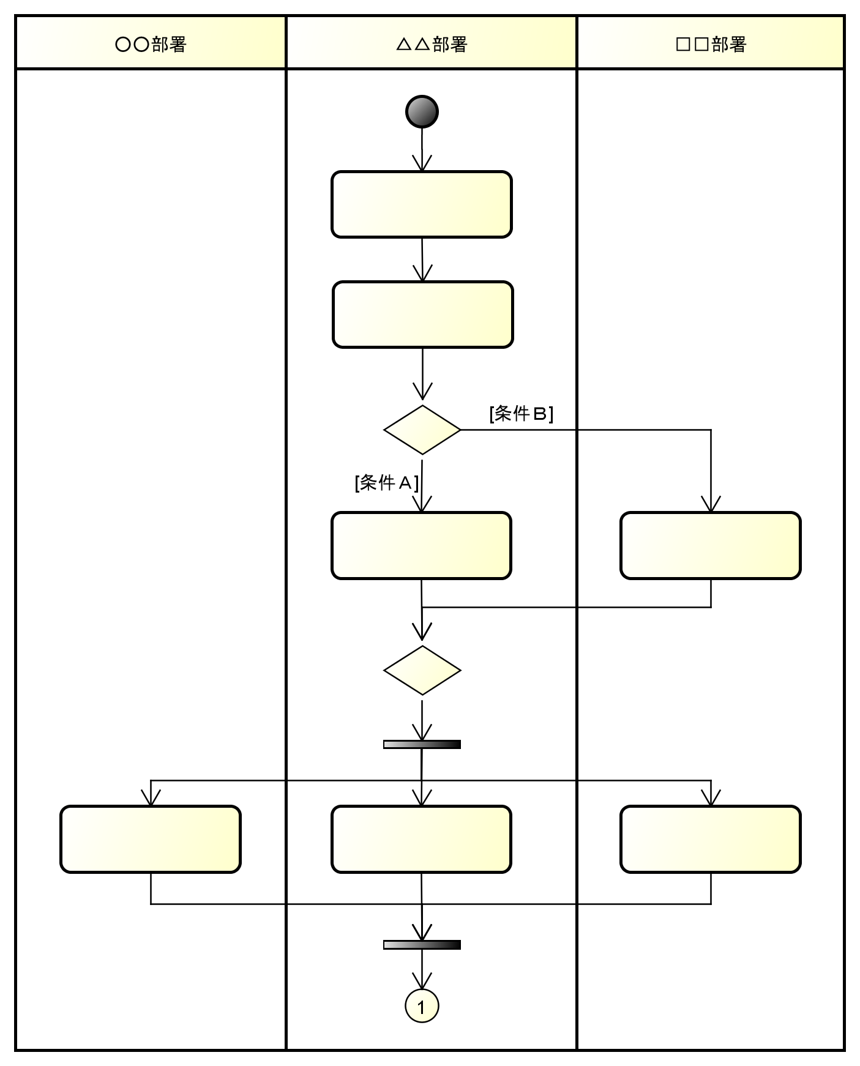
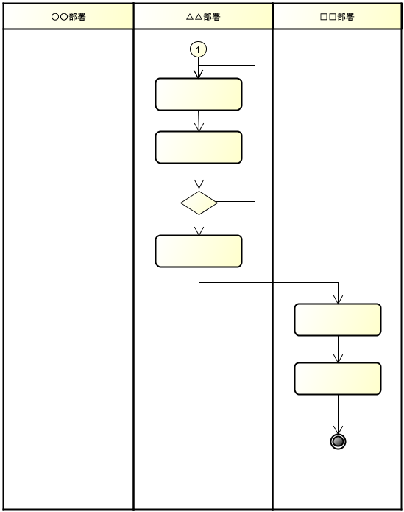
４．記述内容
「業務の流れ」の記述内容 業務フロー上に、業務の流れを表現するにあたり、記号をどのように使い分かるかについて検討するための材料を、 構造化定理の３要素のフレームに従って説明します。
順次
単純分岐
反復
並列分岐
図４－４ 業務フロー上に表現される業務の流れ

Slide 19
４．記述内容
分類 | 項目 | 項目説明 | 検討ポイント | 備考
順次 | - | 書いてある順に実行する構造 | （業務フローにおいて、業務の流れを表現する順次、分岐、反復の識別は必須） | 業務間は、必ずシーケンスフローで接続する。 ※例えば、業務同士がオブジェクトを介して接続するような場合、シーケンスフローがなくても、オブジェクトフローにより業務が流れているように見せることができてしまう。しかし業務の流れを明確に表現するために、シーケンスフローの省略はすべきではない。
分岐 | 単純分岐 | 条件を判断して、複数用意された分岐先の何れか１つを選択の上、実行する構造
 | 並列分岐 | 単純分岐と異なり、同時に複数の分岐先を選択し、同時に実行する構造
反復 | - | 条件が真の間、繰り返し業務が実行される構造
表４－５．「業務の流れ」の記述内容

Slide 20
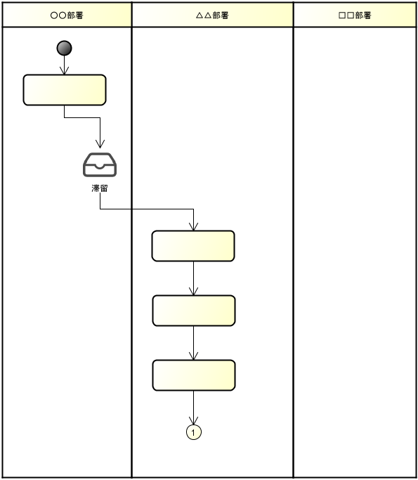
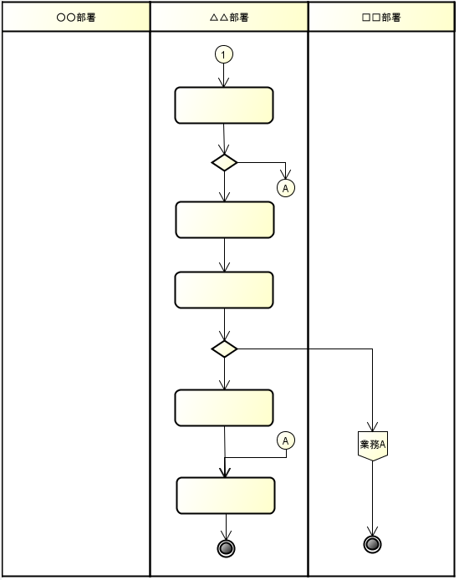
４．記述内容
「その他」の記述内容 前述の「業務単体の情報」、「業務の流れ」に属さないが、業務フロー記述上の取り決めとして考えるべきものを説明します。
開始点
トリガー
滞留ポイント
ページ分割
分割（遷移）
遷移分割
関連業務フロー
終了点
図４－６ 業務フロー上に表現されるその他の情報

Slide 21
４．記述内容
分類 | 項目 | 項目説明 | 検討ポイント | 備考
その他 | 開始点・終了点 | 業務フローの 開始点及び終了点 | （特記事項なし）
 | 業務のグループ化 | 関連する業務同士を明示すること | グループ化の基準を設ける。
 | プロジェクトスコープ | プロジェクトスコープ内か、スコープ外かを明示すること。 | プロジェクトスコープを明示するか？
 | ページ分割 | １ページに収まらない業務フローを複数ページ分割すること。 | ページ分割を行うか？ ページ分割を行う基準を設ける。 | 例：業務の個数が一定数を超えた場合に、分割するなど。
 | 遷移分割 | 業務フローのページ内のシーケンスフロー、オブジェクトフローを分割すること。 | 業務フローの可読性を加味した遷移分割を行うか？ 遷移分割を行う基準を設ける。 | 例：遷移の矢印が交差する場合に、分割するなど。
 | 関連業務フロー | 関連する別の業務フローを明示すること。 | 関連業務フローを明示するか？
 | トリガー | 業務フローの開始の きっかけとなる事柄 | （特記事項なし）
 | 滞留ポイント | 流れ作業時における滞留箇所（書類トレイなど） | 流れ作業において、書類トレイなどを用いた業務引継ぎを箇所を明示するか？ | 書類トレイ等を用いた業務引継ぎは、書類滞留等による業務ボトルネックになりやすい。
 | 業務詳細 | 自然言語で表現された業務の詳細説明 | 業務詳細を明記するか？ 記述する場合は、記述内容の基準を設ける。
 | 業務番号 | 業務の通し番号 | 業務に通し番号を付与し、通し番号による識別をするか？ 識別する場合は、一貫した採番ルールを決定する。
 | 業務フロー名 | 業務フロー自体につける名称 | （特記事項なし）
 | コメント | その他の情報 | （特記事項なし）
表４－７．「その他」の記述内容

Slide 22
５．表記法

Slide 23
５．表記法
概要 本章では、プロジェクト独自の業務フローの表記法を決定する際の、ベースとなる表記例を記載しています。 本章の表記例を参考に、記述内容ルールで定めた事柄をどのように表現するのが、プロジェクトにとって最適であるかを 検討して下さい。

Slide 24
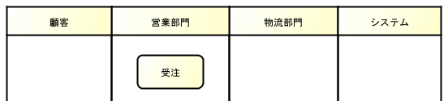

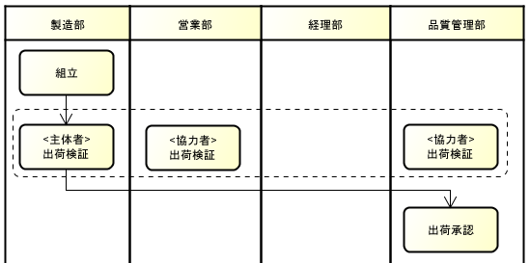
５．表記法
「業務単体の情報」の表記例
分類 | 項目 | 表記例 | 説明
Who | - |  | 業務の作業主体（組織・役割）を明示するために、組織軸をレーンに区切って表現します。 組織と役割を階層表記したい場合は、「組織の階層表現」の表記例のように表現します。（この場合、上位階層：組織名、下位階層：役割名にします。） また、業務フローの可読性を考慮して、レーンの配置順序を一定に保つ表記ルールも明確にしておきます。
 | 組織の階層表現 |  | 上位組織を表現したレーンにする場合は、左図のようにレーンの階層表記で、表現します。
 | 共同作業 |  | 同じ業務を複数人物（組織）で実施する場合は、業務の参加者に該当するレーン全てに業務アイコンを配置し、左図のような共同作業業務記号を配置します。 ※表記が「その他：業務のグループ化」などと似ているため、同時に使用する場合は、混同防止のためにコメントを付与することを推奨。
業務を主体的に実施する者を表すレーン上に業務アイコンを配置する。
上位組織を表現
複数の登場人物で共同で行う業務を表す。（共同作業業務記号）
各登場人物にはステレオタイプ(<>記号)で
役割を明記する。
表５－１．「業務単体の情報」の表記例（１/６）

Slide 25
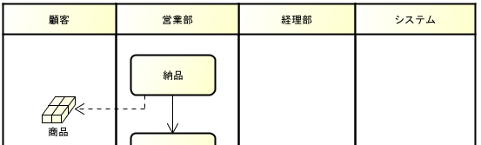
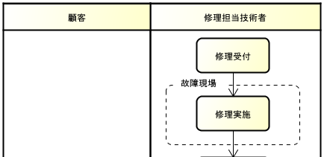

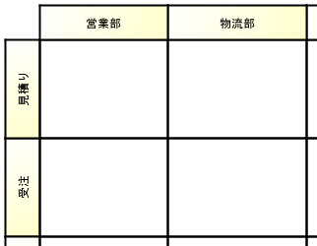
５．表記法
分類 | 項目 | 表記例 | 説明
Whom | - |  | 業務の目的人物（組織）を明示するには、目的人物に引き渡すオブジェクトを、目的人物のレーン上に配置する事で表現します。 左記の例では、納品業務は商品をお客に引き渡す事を表している。
Where | - |  | 業務の実施場所を左図のように表現します。 例１は、業務を枠線で囲み、枠線に実施場所を記述することで、業務の実施場所を表現しています。 例２は、実施場所を表すレーンを追加することで、業務の実施場所を表現しています。
When | - |  | 業務の実施順序がこの手順軸上で矛盾が生じないように配置する必要があります。
 | 業務グループの実施順序 |  | 複数の業務をまとめた業務グループ単位の実施順序を意識したい場合は、左図のように、手順軸をフェーズで区切る事で表現します。
業務の目的となる者を表すレーンに、
オブジェクトを配置する。
例１：
枠線で実施場所を表現
例２：
レーンで実施場所を表現
手順軸
フェーズ区切り
表５－１．「業務単体の情報」の表記例（２/６）

Slide 26
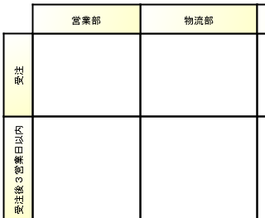
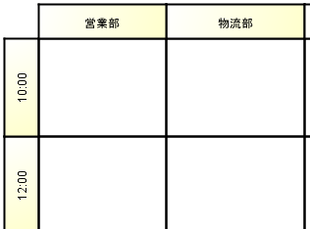
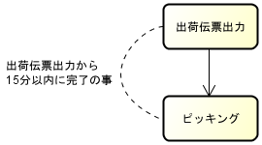
５．表記法
分類 | 項目 | 表記例 | 説明
When (続き) | 実施タイミング |  | 業務の実施タイミングは、フェーズで表現することができます。 左図のように記述することで、「受注後３営業日以内」のフェーズに記載されている業務が、「受注」のフェーズに記載されている業務の終了後３営業日以内に実行しなければならない事を表現することができます。
 |  |  | 厳密な時刻を表現する場合は、左図にようにフェーズに記述することで、各業務の開始時間を表現することができます。
 |  |  | 上記の実施タイミングの表現方法は、フェーズという比較的粗い単位での表現になるため、業務間の実施タイミングを細かく表現したい場合、左図のように業務間を曲線で結び、コメントを付与することで表現できます。
表５－１．「業務単体の情報」の表記例（３/６）

Slide 27
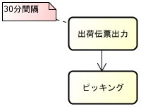


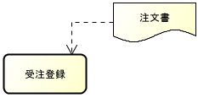
５．表記法
分類 | 項目 | 表記例 | 説明
When (続き) | 発生頻度 |  | 業務の発生頻度を表現する場合は、発生頻度が定義された業務に対してコメントを付与して表現します。
What | - |  | 実施する業務は、左図のようなアイコンで表現します。 ※業務の実施手段を業務アイコンで識別する場合については、Howの表現方法を参照して下さい。
Why | - |  | 通常記載しないものですが、記載する必要が生じた場合は、コメントを付与して表現します。
How | - |  | 業務を表すアイコンの形状や、そこに接続させるオブジェクトフローから、業務の実施方法の一部を表現します。
業務
オブジェクトフロー
オブジェクト
業務
表５－１．「業務単体の情報」の表記例（４/６）

Slide 28




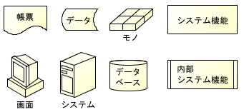

５．表記法
分類 | 項目 | 表記例 | 説明
How (続き) | 実施手段 |  | 業務の実施方法について、アイコンを使いわけることで、システム支援の有無を明示することができます。 また、業務の目的物としてシステム（システム機能）を業務フローに表現している場合は、業務とシステム（システム機能）のアイコンをオブジェクトフローで結びつけることでも、システム支援の有無を明示することができます。 ※表記ポイント２（業務の実施方法の表現方法について）を参照して下さい。
 | 目的物 |  | 業務の目的物は、業務フローの中でオブジェクトとして表現します。オブジェクトはオブジェクトフロー（点線矢印）を用いて、業務と関連付けられます。
 | 目的物の分類 |  | 目的物の分類毎にアイコンを変えて表現します。
 | 目的物の複数個表示 |  | 複数の入出力情報を業務フロー上で識別したい場合は、記号を束ねて複数個であることが容易に判断できるように表現します。
人手 |  | システムの力を借りずに人手で行われる作業
半自動 |  | システムを操作することで完了できる作業
全自動 |  | システム主体で自動的に行われる作業
業務
オブジェクトフロー
オブジェクト
表５－１．「業務単体の情報」の表記例（５/６）

Slide 29
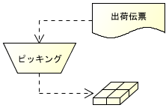
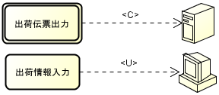
５．表記法
分類 | 項目 | 表記例 | 説明
How （続き） | 矢印の方向と 入出力の関係 |  | オブジェクトフローの向きについて、業務への入力であれば、業務に向かう矢印で表し、業務の出力であれば、業務から出る矢印で表します。
 | CRUD/参照・更新 |  | 操作対象に対するCRUDの視点での区分表記が必要な場合は、オブジェクトフロー上にCRUD記号を記述します。尚、CRUDが細か過ぎる場合は、参照・更新という粒度で、記述します。
入力
出力
表５－１．「業務単体の情報」の表記例（６/６）

Slide 30
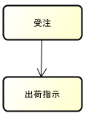
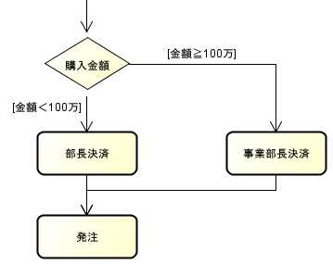
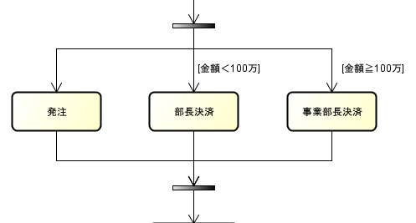
５．表記法
「業務の流れ」の表記例
分類 | 項目 | 表記例 | 説明
順次 | - |  | 業務の流れは、シーケンスフローを用いて、業務と業務を接続することで表現します。
分岐 | 単純分岐 |  | 何かしらの判断によって、業務の流れを分岐させたいときには、左記のようなひし形の分岐記号を用います。 ひし形には、判断内容を記述し、ひし形から出ていく矢印の横に判断の結果、進むべき矢印がわかるように、遷移条件を記述します。 判断すべき内容については、ひし形内に書かずに、コメントを使用して表現することもできます。
 | 並列分岐 |  | 並列して処理可能な複数の業務の表現には、左図のようなフォーク/ジョイン記号を用います。 【フォーク記号】 非同期処理の開始を意味します。並列に実行される業務のうち、ある特定の条件が満たされたときのみ実行される業務がある場合は、その業務に向かう矢印に実行条件を記述します。（無条件で実施する業務については、実行条件を省略します。） 【ジョイン記号】 処理の待ち合わせを意味します。並列にした業務は必ずジョイン記号部分で待ち合わせの上、次の業務に進みます。
分岐記号
判断内容を記述
このルートを選択する遷移条件を記述
フォーク記号
実行条件
ジョイン記号
表５－２．「業務の流れ」の表記例（１/２）

Slide 31
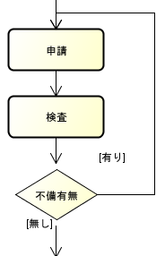
５．表記法
分類 | 項目 | 表記例 | 説明
反復 | - |  | 業務フローのある区間を繰り返し実行する反復は、ひし形の分岐記号を用いて表現します。
表５－２．「業務の流れ」の表記例（２/２）

Slide 32
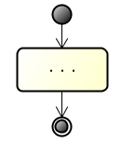
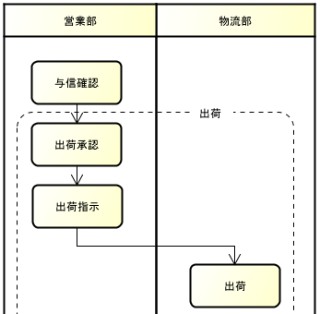
５．表記法
「その他」の表記例
分類 | 項目 | 表記例 | 説明
その他 | 開始点・終了点 |  | 業務フローの開始点、終了点は、左図のような記号で表現します。 また、開始点は、業務フローに必ず１つとし、 終了点は、業務フローの分岐に応じて１つから複数個で表現します。
 | 業務のグループ化 |  | 関連する業務同士を明示するには、左図のように、グループ化記号で表現します。
開始点
終了点
グループ名
グループ化記号
表５－３．「その他」の表記例（１/5）

Slide 33
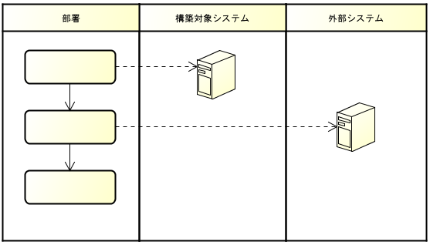
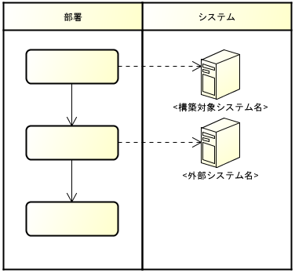
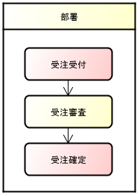
５．表記法
「その他」の表記例
分類 | 項目 | 表記例 | 説明
その他 | プロジェクト スコープ |  | プロジェクトスコープを明示する場合は、左図のように表現します。 例１は、レーンを構築対象システムと外部システムといったようにレーンを分割することで、プロジェクトスコープを表現しています。 例２は、システムアイコンにシステム名のラベルを付与することで、プロジェクトスコープを表現しています。 例３は、色分けすることで、プロジェクトスコープを表現しています。受注受付と受注確定は、構築対象システムを使い、受注審査は、外部システムを使うといったイメージとなります。 （モノクロ印刷に対応するような場合は、業務名を太字、下線を引くなどの識別方法を検討して下さい。） ※表記ポイント２（業務の実施方法の表現方法について）も参照し、合わせて検討して下さい。
例１：レーンで
システム化有無を表現
例2：システムアイコンでシステム化有無を表現
例３：色の有無で
システム化有無を表現
表５－３．「その他」の表記例（2/5）

Slide 34
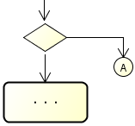
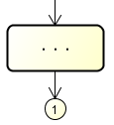
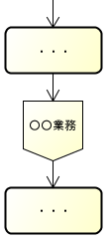
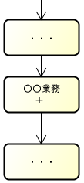
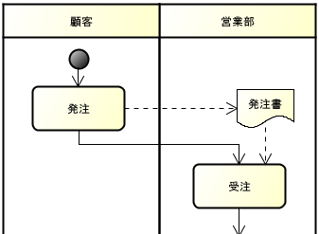
５．表記法
分類 | 項目 | 表記例 | 説明
その他 | 分割 |  | 業務フローの分割をする場合は、左図のようなコネクタ記号で表現できます。 例１：業務フローの可読性を加味して、業務フロー内の遷移を分割をする場合 例２：１ページに収まらない業務フローをページ分割するような場合
 | 関連業務フロー |  | 業務フロー内で関連する別の業務フローに接続する場合は、左図のように表現できます。 例１は、別の業務フローに接続するような場合を想定した表現になります。 例２は、業務フロー内の特定の業務を詳細化したサブフローを作成している場合を想定した表現になります。
 | トリガ （外部アクション） |  | 外部アクション（行為）をトリガとする場合は、そのアクションを業務フローの最初の業務として記載する事で、トリガも含めた業務フローとして表現する事ができます。 左記の例では、トリガとなるものは、顧客からの発注行為になります。その発注行為を顧客レーン上に業務として記述する事で、この業務フローが顧客の発注行為により開始される事を示しています。
例１：遷移分割
例２：ページ分割
例１
別業務ﾌﾛｰへの接続を表現
例2
サブフローへの接続を＋記号で表現
外部からの
アクション
表５－３．「その他」の表記例（3/5）

Slide 35
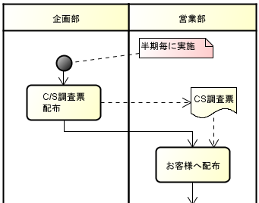
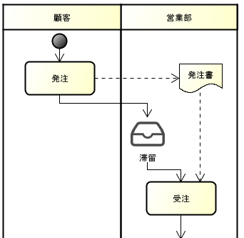
５．表記法
分類 | 項目 | 表記例 | 説明
その他 | トリガ （スケジュール） |  | 業務スケジュールをトリガとする場合は、開始点に対するコメントとして記載します。 左記の例では、半年毎、ＣＳ調査が行われるため、トリガとなるものは、調査時期の到来となります。 その半年毎というタイミングを 開始点に対するコメントとして記述する事で、この業務フローが半年毎に開始される事を示しています。
 | 滞留ポイント |  | 書類トレイなどを用いた業務引き継ぎにより、直ちに次の業務が開始されない場合は、滞留ポイント記号（トレイ記号）を用いて表現します。 左記の例では、発注後、直ちに受注処理が行われていないことを表現しています。
トリガとなる
スケジュール
滞留ポイント
(トレイ)
表５－３．「その他」の表記例（4/5）

Slide 36
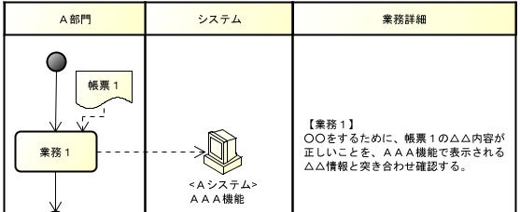


５．表記法
分類 | 項目 | 表記例 | 説明
その他 | 業務詳細 |  | 業務フロー内に業務詳細説明を記述する場合は、「業務詳細」のレーンを追加して記述します。 ※コメントを利用して記述することもできますが、コメントを多用することにより、業務フローの可読性の低下が懸念されるため、業務詳細のレーンを設置し、記述箇所を統一しています。
 | 業務番号 |  | 業務に番号を付与する場合は、業務名の上部に番号を記載します。
 | 業務フロー名 | （なし） | 業務フローの名称を記述する場合は、業務フローの外部に記載します。
 | コメント |  | 用意された書式だけでは、表現できない追加情報を補記する場合は、コメントを付与して表現します。
業務番号
表５－３．「その他」の表記例（5/5）

Slide 37
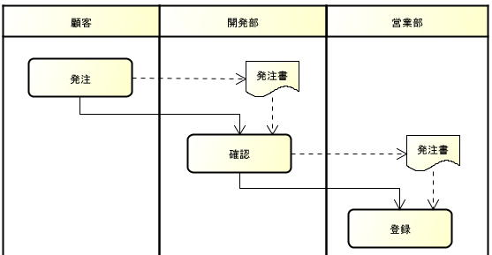
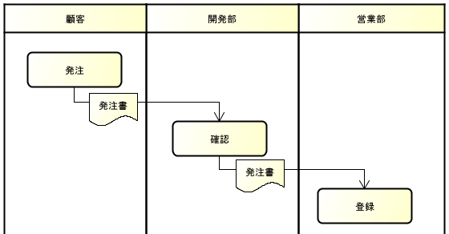
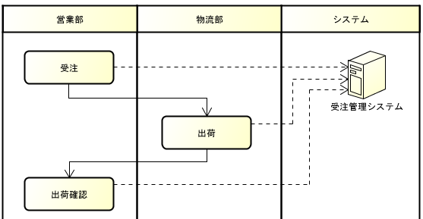
５．表記法
表記ポイント１（同一目的物のオブジェクトの記述単位について） 業務フロー中に同一目的物が何度も登場するような場合（複数の業務から同一の目的物を参照されているような場合）、 以下の２通りの表現方法があります。それぞれの表現方法が持つ特徴を加味した上で、どちらかの表現方法に統一する、 もしくは使い分けの基準を設ける必要があります。
方法 | 表記例 | 説明
業務毎に同名オブジェクトを作成する方法 |  | 業務毎に同名オブジェクトを配置する方法です。 ある業務のアウトプットが、別の業務のインプットになっている事が明確になるため、Whatのうち、業務の入出力となるもの（実物、帳票、データなど）の表現に適しています。
同一目的物は、１つのオブジェクトとする方法 |  | 同一目的物は、１つのオブジェクトとして配置し、そのオブジェクトに対して複数の業務からオブジェクトフローを引く方法です。 業務で操作する対象となるもの（画面、システム、データベースなど）の表現に適しています。 ※システムレーンを設ける前提
例１：オブジェクトフロー利用
例２：オブジェクトフロー省略
表５－４．同一目的物のオブジェクトの表現パターン

Slide 38
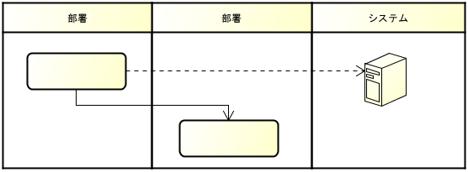
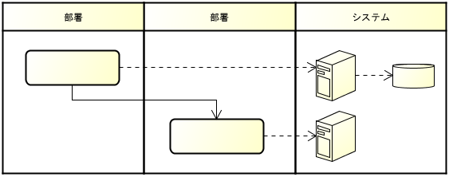
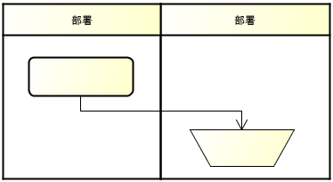
５．表記法
表記ポイント２（業務の実施方法の表現方法について） 業務の実施方法（How）については、大きく分けて以下の２通りの方法があります。 それぞれの表現方法が持つ特徴を加味した上で、どちらかの表現方法に統一する、もしくは使い分けの基準を設ける必要があります。
方法 | 表記例 | 説明
レーンを用いる方法 |  | レーンの１つをシステムレーンとし、そこに配置したシステムアイコンと業務の関係（オブジェクトフロー）をもって、業務の実施方法（手動か、システム支援か）を表現する方法です。 オブジェクトフローを活用することで、システムとの具体的な関係（方向、CRUD）を表現しやすいという特徴や、システム機能はシステムレーンにのみ記載されるため機能抽出がしやすいという特徴があります。
 |  | 上記に加えて、システムレーン内にデータベースなどの業務の目的物となるオブジェクトを配置することで、支援内容を更に詳細に表現することができます。（DB操作の有無）
業務アイコンを使いわける方法 |  | 業務の実施方法別に業務アイコンを定義し、それを使い分けることで、業務の実施方法を表現する方法です。 業務の流れを把握しやすいという特徴があります。
システム支援有り
システム支援無し
システム支援有り
(DB操作有り）
システム支援有り
(DB操作無し）
システム支援有り
システム支援無し
表５－５．業務の実施方法の表現パターン

